Slide 1
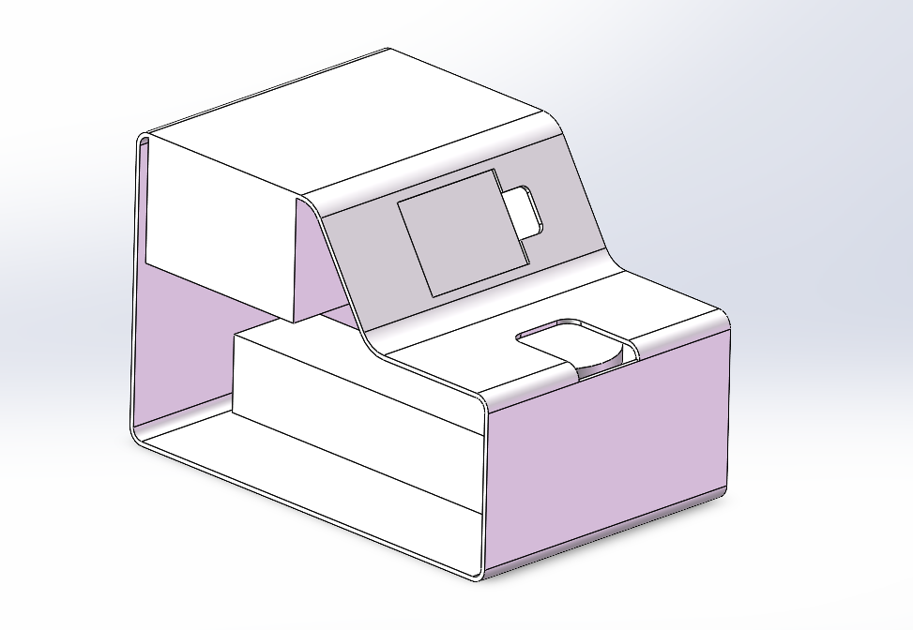
探测器装配位置
交互界面装配位置
完成概念检测仪基本功能区划分，后续根据具体选型确定尺寸并细分成多个零件。
放样口
直线模组

